Slide 1
S2.01 Développement d'une application
PLAN
Liste des fonctionnalités
Répartition et diagramme de classe
Le point intéressant

Slide 2
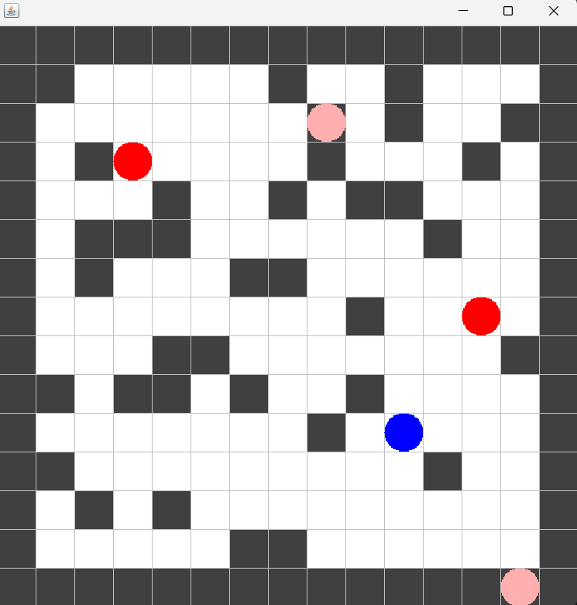
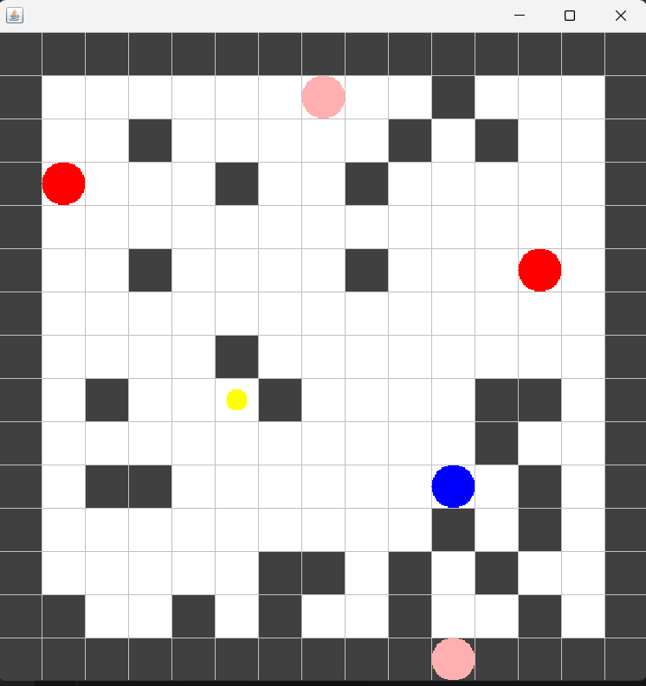
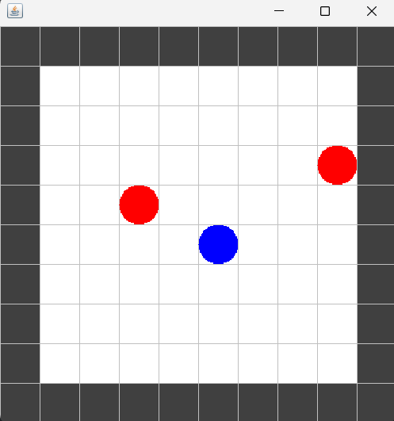
Liste des fonctionnalités
V1&2 : Initialisation
-Création d'un labyrinthe par défaut
-Collision avec les Murs
V3 : Monstres et Labyrinthe
-Génération de monstres immobiles
-Collision avec un monstre
-Déplacement aléatoire des monstres
V4 : Génération Laby et nouveau Monstre
-Nouveau Labyrinthe aléatoire (personnalisé)
-Fantômes , Ogre (personnalisé)
V5 : Pièce et Dégâts
Attaque des monstres
Gestion de pièce

Slide 3
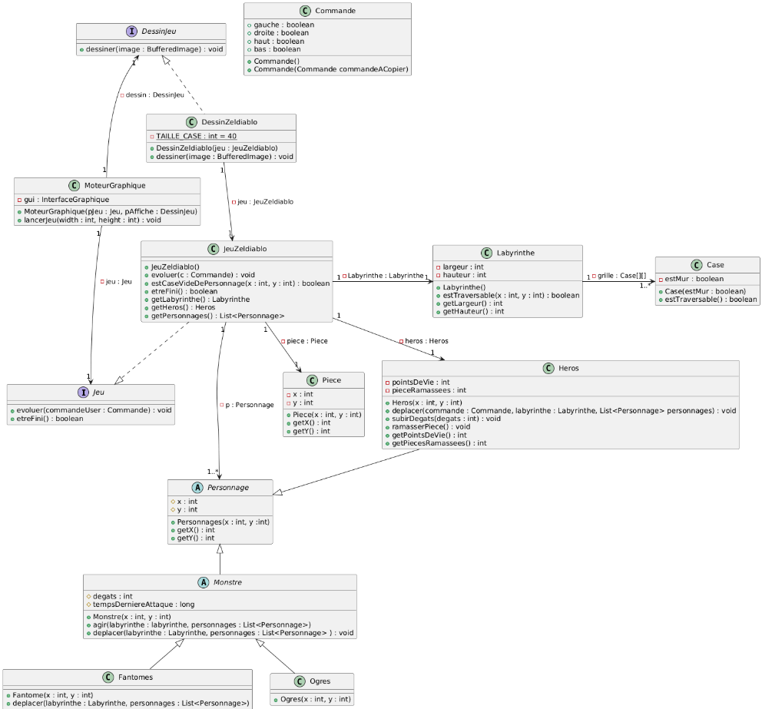
Diagramme de classe
Répartition
2 zones distincts
Jules :
8 méthodes de tests
6 méthodes de classes.
Ange :
7 méthodes de tests
9 méthodes de classes.
Heritage et Polymorphisme

Slide 4
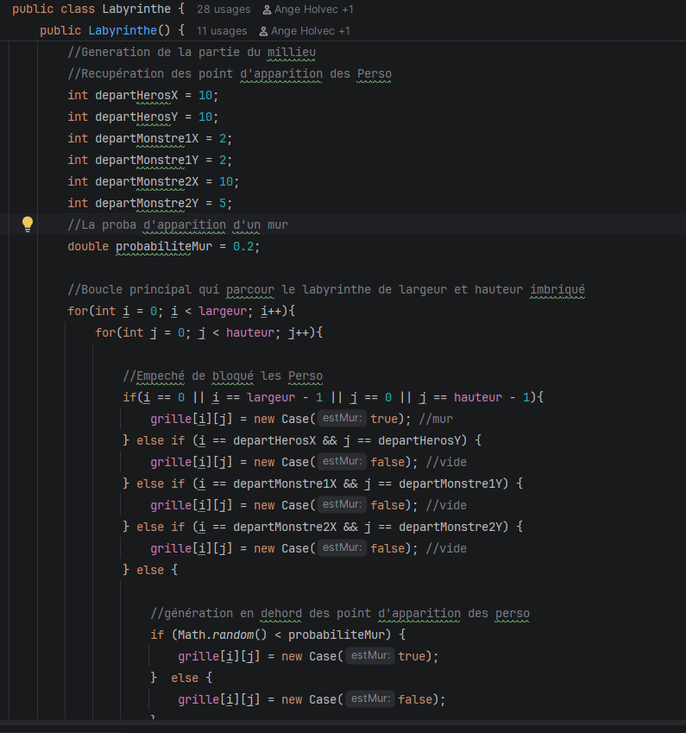
Présentation du système de génération de murs

Slide 5
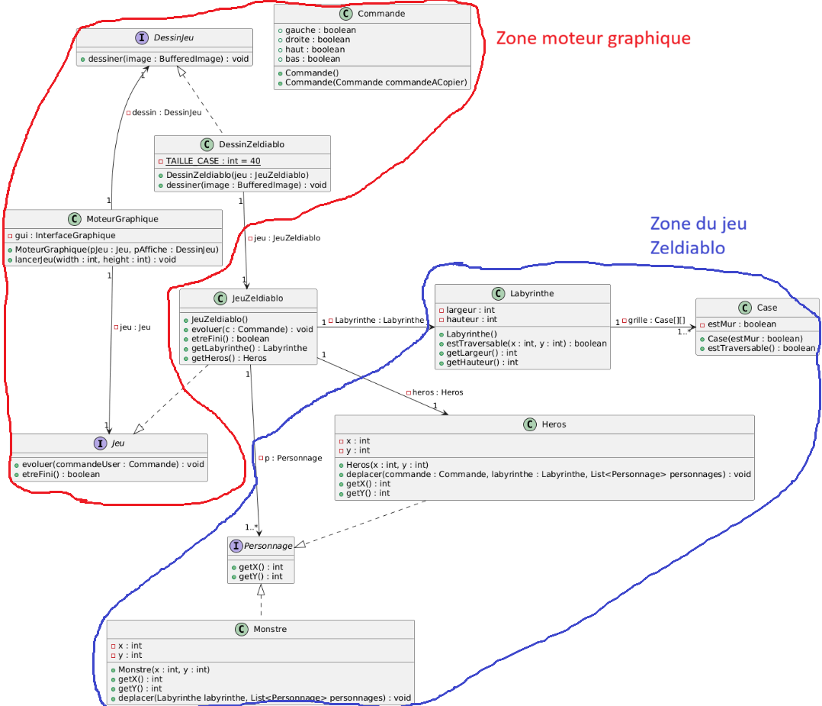
Un choix de conception
V5 :
V3 :

Slide 6
Conclusion

